Slide 1


Slide 2


Slide 3
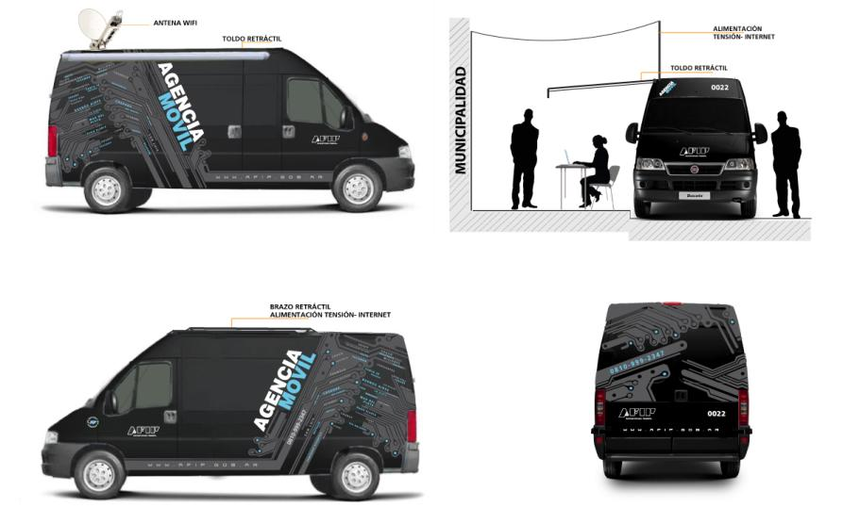
VISTA VEHÍCULO - ACCESORIOS Y GRÁFICAS

Slide 4

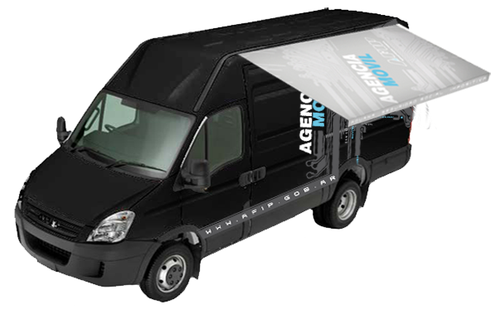
GRÁFICAS VEHICULAR
GRÁFICA VEHICULAR
Vinilo calandrado mate impreso
durabilidad 6 años exterior
TOLDO RETRÁCTIL
Impreso
Medidas 350cm x 200cm
GRÁFICAS ROLL UP
medidas 60cm x 190cm

Slide 5
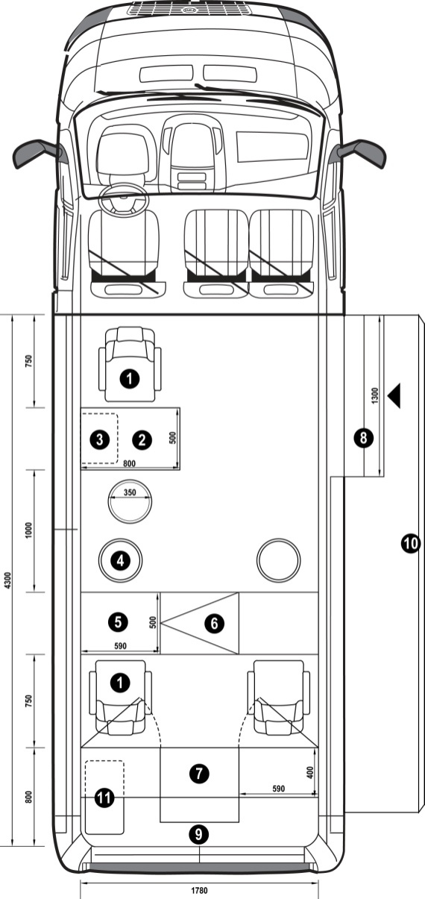
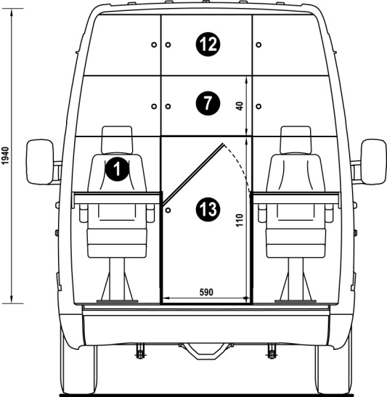
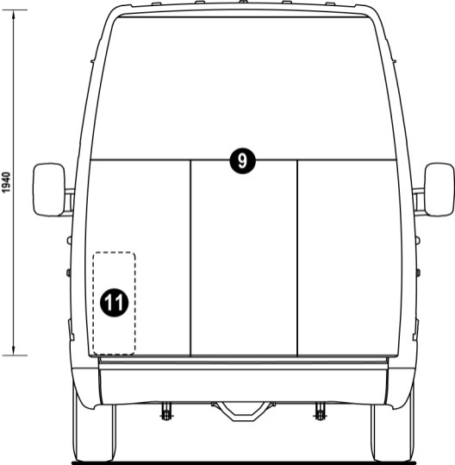
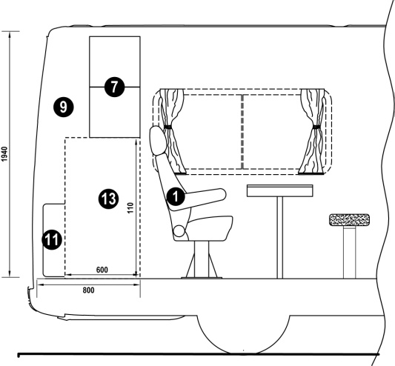
VISTA VEHÍCULO - ACCESORIOS Y GRÁFICAS
Vista planta
Vista conductor
Vista trasera
Detalle de Equipamiento
Silla de operador
Escritorio de atención
Soporte de impresora
Banco
Escritorio de atención
Extensión escritorios rebatibles
Espacio guardado superior
Escalera de acceso al vehículo
Baulera
Toldo Retráctil
Espacio grupo electrógeno
Espacio de guardado superior
Espacio de guardado equipo informático
Vista lateral
Las medidas están expresadas en milímetros

Slide 6
ACCIONES DE LA AGENCIA MÓVIL
LAS UNIDADES CUENTAN CON PERSONAL CAPACITADO Y ESTÁN EQUIPADAS CON LA TECNOLOGÍA NECESARIA PARA:
Brindar información de servicios
Atender consultas en materia impositiva, de los recursos de la seguridad social y aduaneras
Resolver trámites de gestión inmediata
Asistir en la presentación y pago de obligaciones por internet
Registrar datos biométricos

Slide 7
ACCIONES DE LA AGENCIA MÓVIL
LAS UNIDADES CUENTAN CON PERSONAL CAPACITADO Y ESTÁN EQUIPADAS CON LA TECNOLOGÍA NECESARIA PARA:
Registrar inscripciones
Recibir declaraciones juradas
Gestionar claves fiscales
Recibir documentación
Recibir denuncias
Intervenir en el diligenciamiento de reclamos y sugerencias

Slide 8
EQUIPAMIENTO
EQUIPAMIENTO TECNOLÓGICO
OTRO EQUIPAMIENTO
Gabinete de insumos
Gabinete archivo
Kit de limpieza
Aire acondicionado frío/calor
Espacio de guardado
Portaequipaje reforzado y escalera de acceso
Toldo
Kit de primeros auxilios
Mesas de aluminio
Sillas apilables de aluminio
Antena satelital
Notebooks
Impresoras Multifunción
Kit de datos Biométricos
LCD 32” con soporte articulado
Reproductor de DVD
Cables taller/red
Teléfonos inalámbricos y celulares

Slide 9

MANUAL
CONTENIDO DEL MANUAL DE AGENCIA MÓVIL
Roles y responsabilidades de los intervinientes
Instrucciones, recomendaciones y procedimientos generales
Pautas generales de atención
Soluciones a situaciones contingentes
Uniformes
Distribución física interna y externa de la agencia
Descripción del equipamiento tecnológico
Instalación y retiro del móvil

Slide 10

EMPLAZAMIENTOS DE LA AGENCIA MÓVIL
Las Agencias Móviles de la AFIP iniciaron sus actividades en enero de 2013
Buenos Aires (32)
San Clemente del Tuyú
Santa Teresita
San Bernardo
Mar de Ajó
Pinamar
Villa Gesell
Mar del Plata
Miramar
Necochea
Monte Hermoso
Tapalqué
Benito Juárez
San Cayetano
Lobería
Rauch
Gonzáles Cháves
Coronel Dorrego
Coronel Vidal
Salta (4)
General Güemes
San José de Metán
Joaquín V. González
Rosario de la Frontera
Jujuy (5)
Libertador General San Martín
San Pedro
La Quiaca
Humahuaca
Tilcara
Tucumán (4)
Banda del Río Salí
Tafí Viejo
Yerba Buena
Lules
Santiago del Estero (1)
Termas de Río Hondo
Médanos
Pedro Luro
Puán
Tornquist
General Rodríguez
San Antonio de Areco
San Andrés de Giles
Del Viso - Pilar
Escobar
Campana
Ramallo
Arrecifes
Colón
Salto
Río Negro (1)
Río Colorado

Slide 11
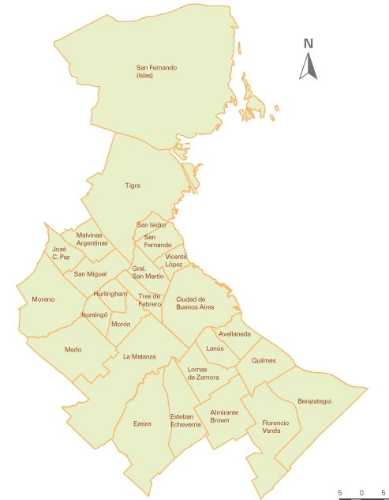
EMPLAZAMIENTOS DE LA AGENCIA MÓVIL
Gran Buenos Aires (10)
Moreno
Avellaneda
Lanús
Lomas de Zamora
Temperley
Banfield
Burzaco
Longchamps
Monte Grande
Berazategui
Las Agencias Móviles de la AFIP llevan recorridos
kilómetros
0
1
2
3
4
0
1
2
3
0
1
2
3
4
5
6
0
1
2

Slide 12
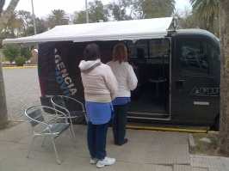
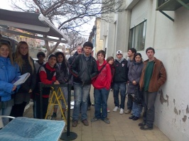
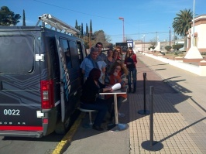
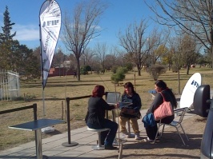
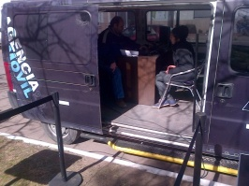
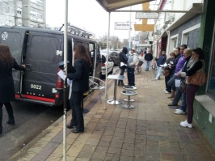
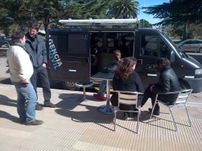
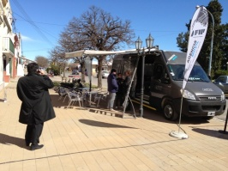
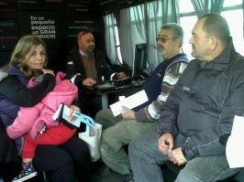
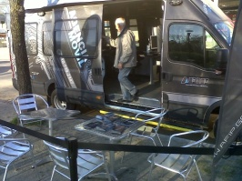
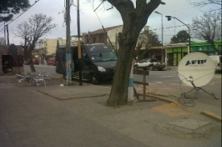
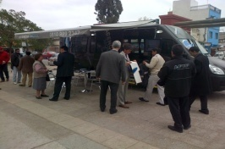
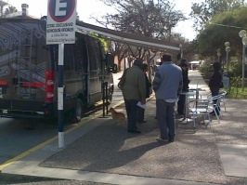
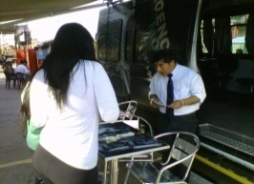
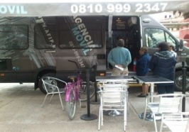
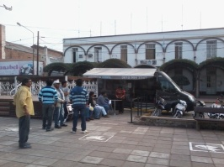
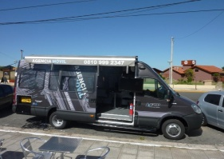
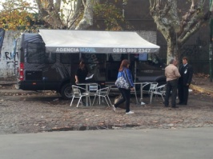
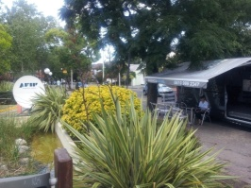
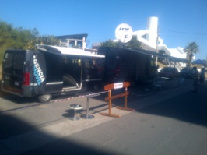
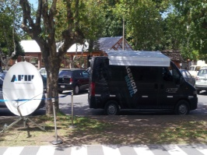
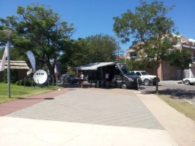
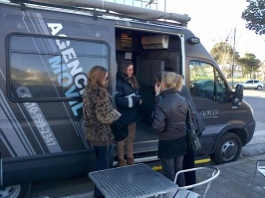
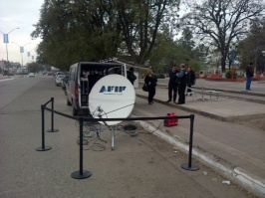
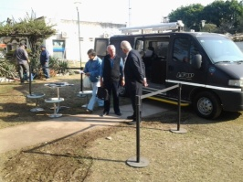
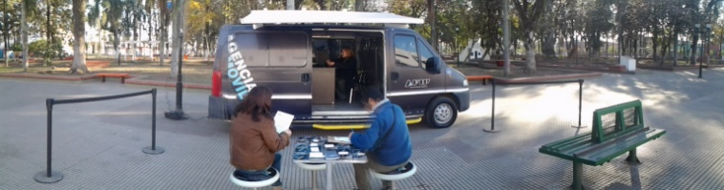
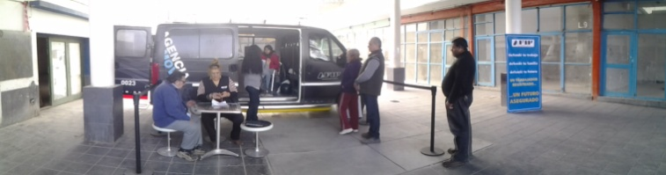
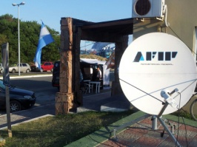
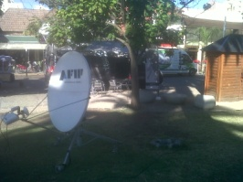
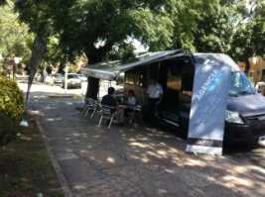
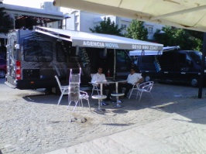
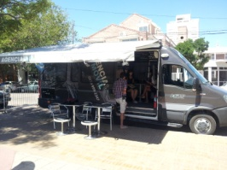
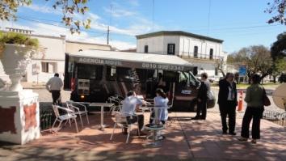
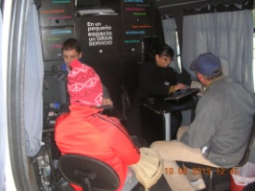
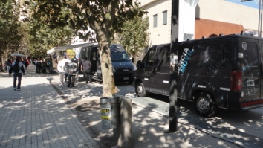
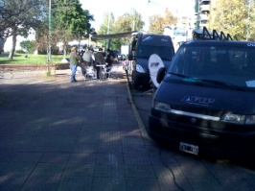
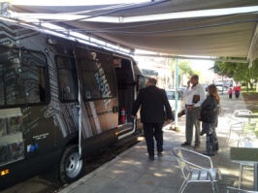
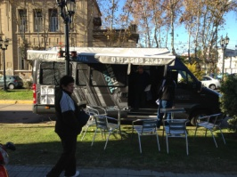
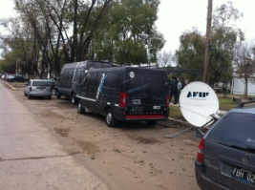
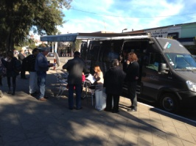
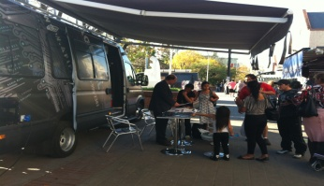
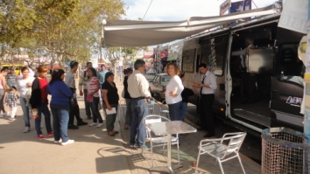
EMPLAZAMIENTOS DE LA AGENCIA MÓVIL - IMAGENES
Coronel Dorrego
Gonzáles Cháves
Médanos
Pedro Luro
Puán
Rauch
Tornquist
Tapalqué
San José de Metán
Joaquín V. González
Rosario de la Frontera
Libertador General San Martín
Santa Teresita
Ramallo
San Clemente
General Güemes
Mar de Ajó
Burzaco
Mar del Plata
San Bernardo
Miramar
Monte Hermoso
Coronel Vidal
Banda del Río Salí
Yerba Buena
Lules
Tafí Viejo
Longchamps
Necochea
Villa Gesell
Pinamar
Monte Hermoso
San Antonio de Areco
Arrecifes
Avellaneda
Banfield
General Rodríguez
Campana
Del Viso
Escobar
Lanús
Moreno

Slide 13
DATOS
0
1
2
0
1
2
3
4
5
En
semanas
9
1
0
0
1
2
3
4
5
6
7
0
0
1
2
3
4
5
6
7
8
9
0
1
2
3
4
5
6
7
8
0
0
1
0
9
1
2
3
4
5
6
7
8
0
0
1
2
3
4
5
6
7
8
9
0
1
2
3
4
5
6
7
8
9
0
0
0
Contribuyentes atendidos
Consultas resueltas
1
2
3
4
5
6
7
0
0
1
2
3
4
5
6
7
8
9
0
1
2
3
4
5
6
7
8
9
0
0
0
Trámites realizados

Slide 14
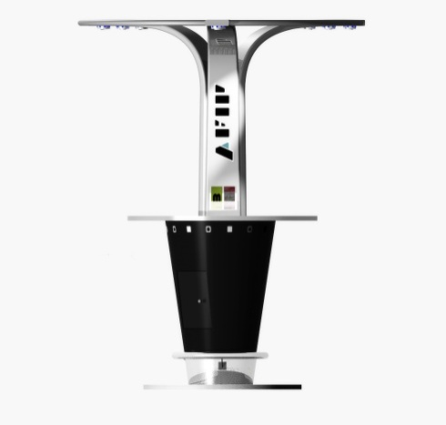
ESPACIOS
AFIP

Slide 15

AFIP presente en lugares
de concurrencia masiva
ESPACIOS
AFIP

Slide 16
Atención
personalizada
Equipamiento
tecnológico
ESPACIOS
AFIP

Slide 17
Consultas
Asistencia en trámites
Otorgamiento de Clave fiscal
Instructivos
ESPACIOS
AFIP

Slide 18
mejor atención
+
inclusión de los distintos actores de la economía en los circuitos formales
ESPACIOS
AFIP

Slide 19

Desde diciembre 2012,
en el
Tortugas Open Mall
Ruta Panamericana, Acceso Norte
Ramal Pilar
Km 36,5
ESPACIOS
AFIP

Slide 20



Tortugas Open Mall
ESPACIOS
AFIP

Slide 21
CENTROS DE
ATENCION AFIP

Slide 22
Centros de Atención
¿Qué son los Centros de Atención AFIP?
Modernas unidades de atención personalizada creadas especialmente para facilitarle al contribuyente el cumplimiento de sus obligaciones fiscales
CENTROS DE ATENCION
AFIP

Slide 23
Centros de Atención
¿Qué servicios prestan los Centros de Atención AFIP?
Acceder a:
Mis Aportes
Mis Operaciones Aduaneras
Cuenta Corriente Autónomos - Monotributistas
Obtener:
Clave Fiscal (solicitud, blanqueo y habilitación)
Constancia de Inscripción
Asistencia en las presentaciones de Declaraciones Juradas por Internet
Aplicativos
Certificado de No Retención del Impuesto a la Transferencia de inmuebles de Personas Físicas y Sucesiones Indivisas
CENTROS DE ATENCION
AFIP

Slide 24
Centros de Atención
¿Qué servicios prestan los Centros de Atención AFIP?
Presentar a través de internet:
Declaraciones Juradas
Volantes Electrónicos de Pago
Adhesión al Monotributo
Ajuste de Autónomos
SICAM
Recategorizaciones
Reclamos ante la Defensoría del
Contribuyente
Consultar:
Intereses
DDJJ presentadas
Dependencias AFIP
Validez de facturas
Folletos
Vencimientos
Valuaciones
Horarios de atención en Direcciones
Regionales, agencias, aduanas
Información sobre inscripción para
exportadores e importadores, agentes
del transporte y despachantes de
aduana.
CENTROS DE ATENCION
AFIP

Slide 25
Centros de Atención
¿Cuáles son las principales ventajas?
Poder elegir libremente a qué Centro concurrir, independientemente del domicilio que tenga declarado ante la AFIP
Disponer de “Puestos de autogestión”: PC’s conectadas a Internet e impresoras para realizar trámites ante la AFIP y contar con la asistencia permanente de personal especializado
CENTROS DE ATENCION
AFIP

Slide 26
Centros de Atención
154.000
Contribuyentes atendidos
152.681
152.000
6,3%
Plaza de Mayo
150.000
Lanús
148.000
Alejandro Korn
146.000
Punta Alta
143.675
Ezeiza
144.000
Florencio Varela
142.000
Carlos Paz
140.000
Calafate
Cutral Có
138.000
Oberá
Enero-Julio
2012
Enero-Julio
2013
Salta

Slide 27

Centro de Atención
Florencio Varela
Alfonsina Storni 1423
Lunes a viernes
de 8:00 a 15:00 hs
CENTROS DE ATENCION
AFIP

Slide 28



Centro de Atención
Florencio Varela
CENTROS DE ATENCION
AFIP

